Slide 1

Diego Sebastián Chacón Juan Pablo Carreño Sebastián Martínez

Slide 2

Qué es Aristas ?
Aristas es una empresa colombiana dedicada a comercializar muebles para el hogar de excelente calidad y diseño, basados en las últimas tendencias
Sus muebles son fabricados con materiales seleccionados por su durabilidad,calidad y ecología.

Slide 3
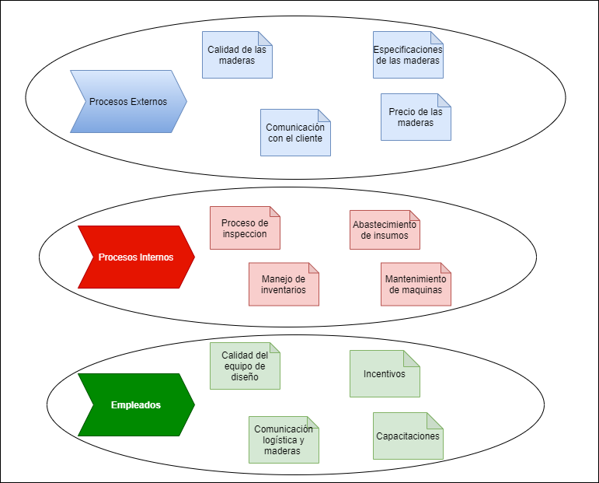
Heat Map Problemas

Slide 4
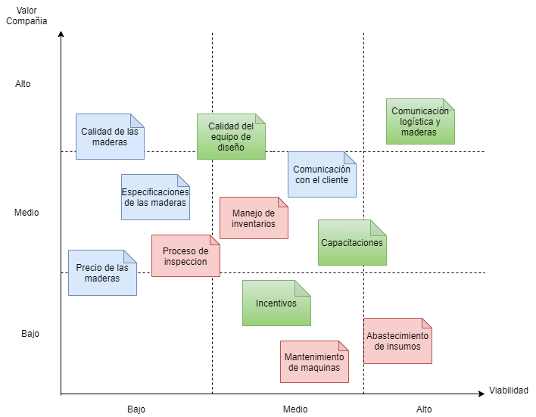
Heat Map Problemas

Slide 5
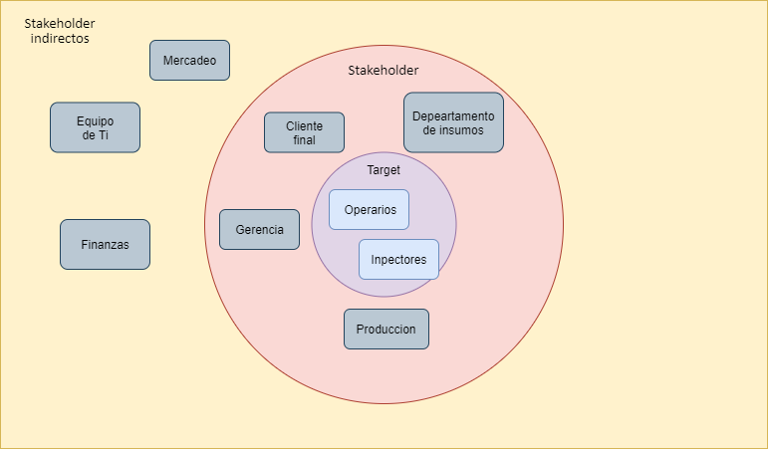
Stakeholders

Slide 6
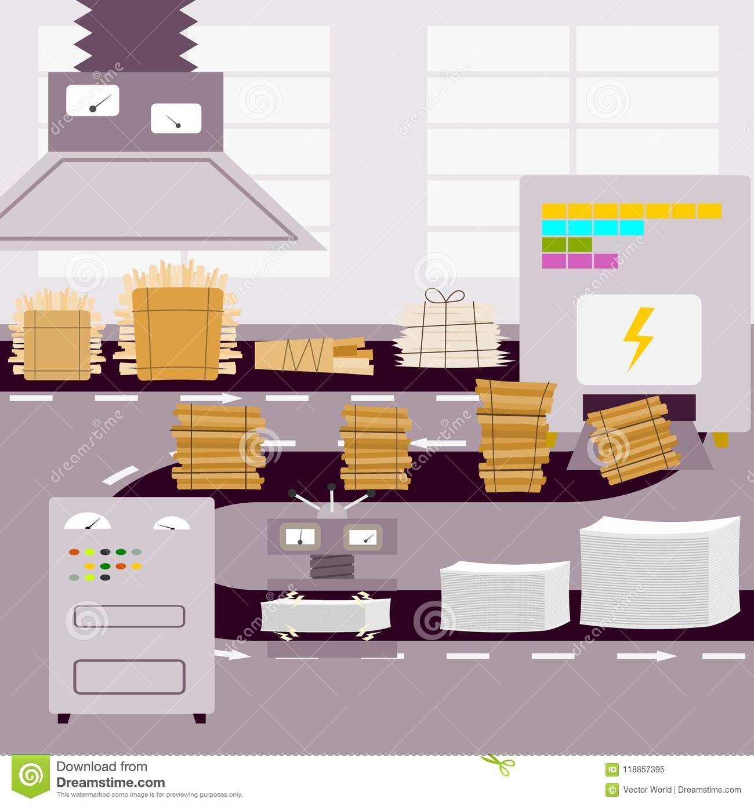
Problemas que se quiere resolver
Llegada y Salida
Se quiere hacer que el operario reciba una pieza mejor terminada con respecto a lo indicado y que pueda entregarla de la mejor manera posible según sean las guías.

Slide 7
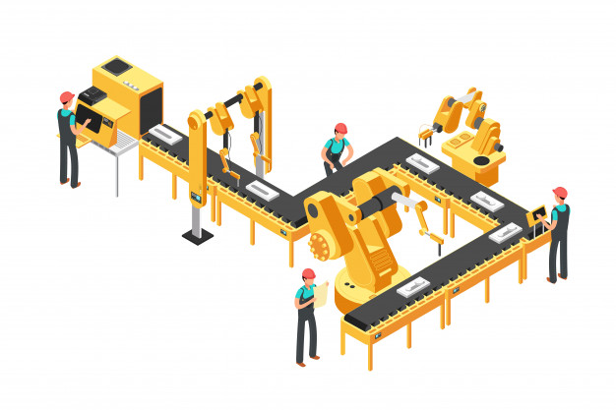
Que queremos ?
Que la comunicación entre operario e inspectores sea mejor
La transformación de los materiales en la planta sea más eficiente
Que el operario conozca qué debe hacer con el material en cada estación

Slide 8
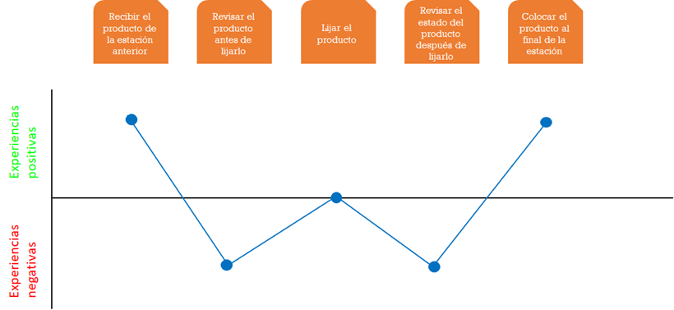
Actual Journey Map

Slide 9
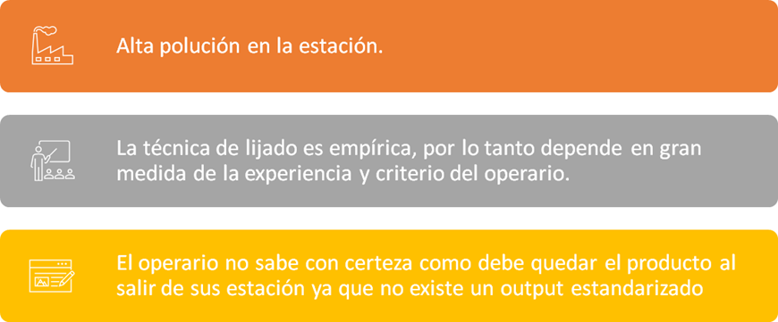
Puntos de Dolor

Slide 10
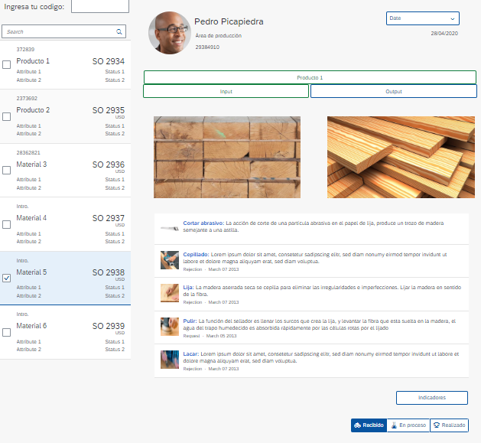
Prototipo

Slide 11
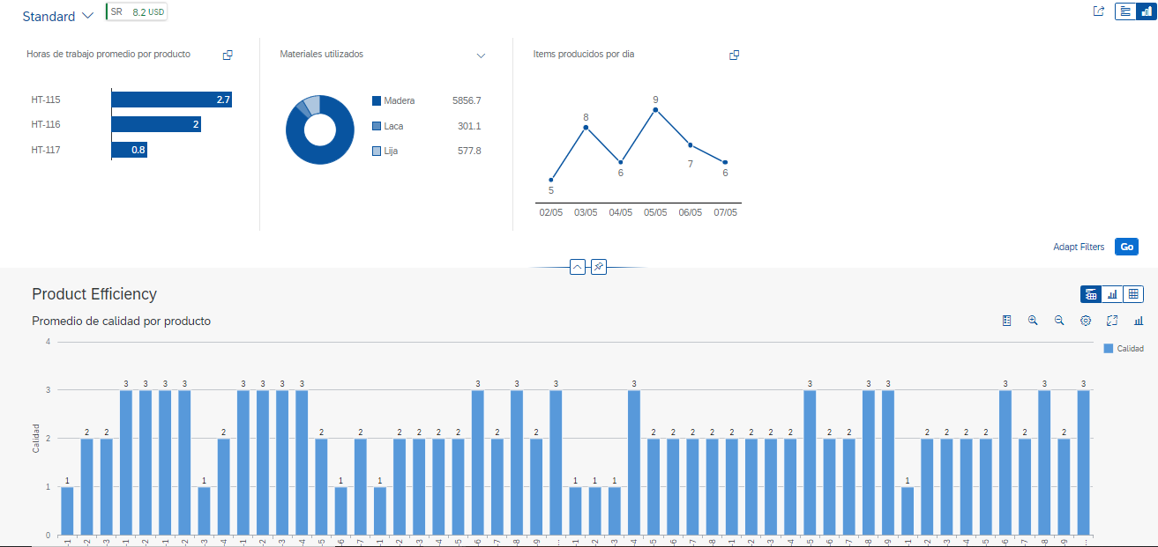
Prototipo

Slide 12
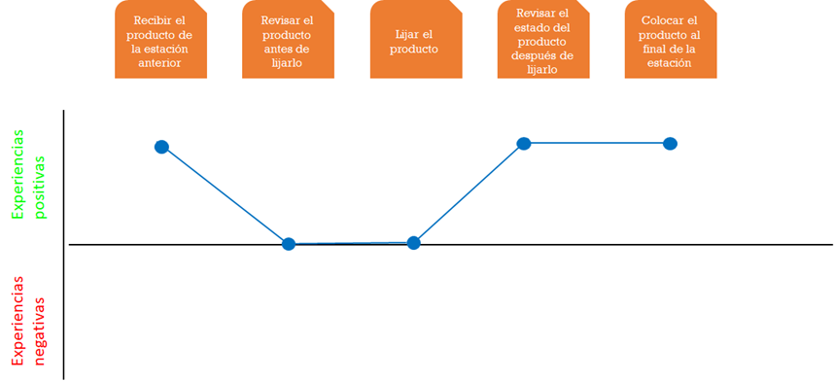
Journey map futuro

Slide 13
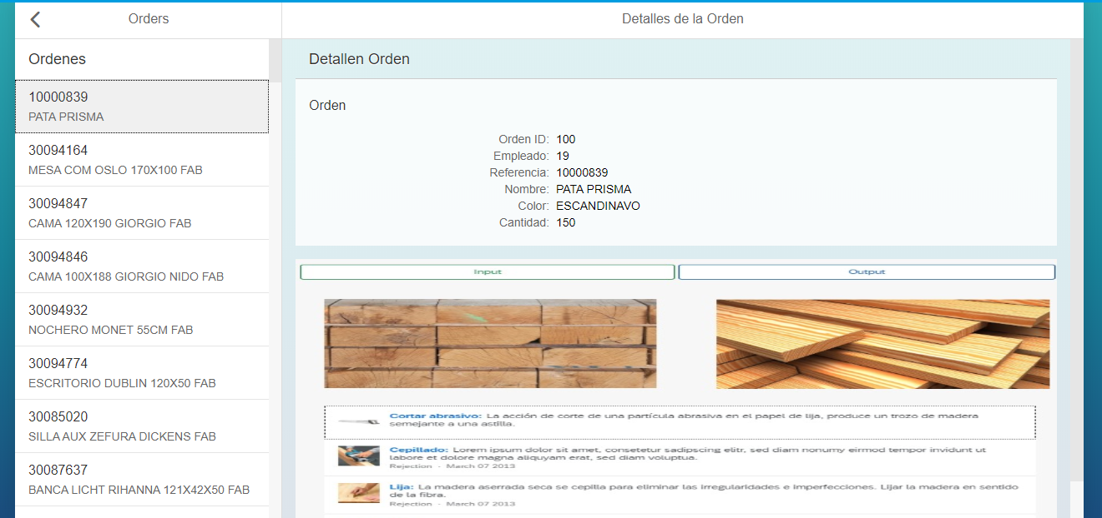
Aplicación en SAP HANA
Notes:
http://h06.cob.csuchico.edu:8000/gbi-student-288/gbi/Parcial/index.html

Slide 14
Gracias!

